Slide 1



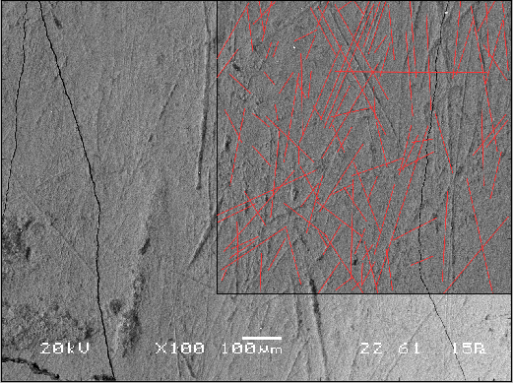
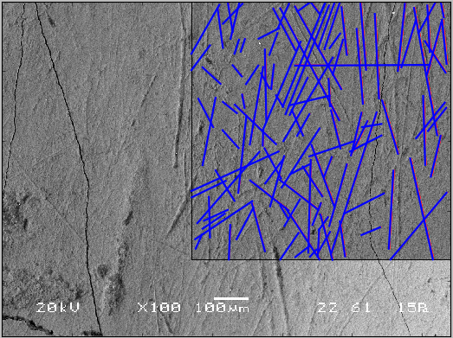
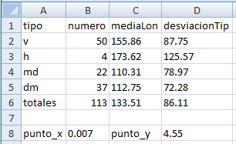
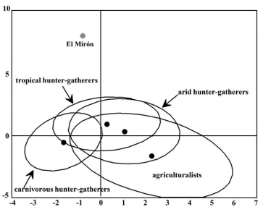

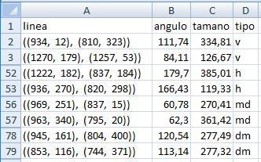
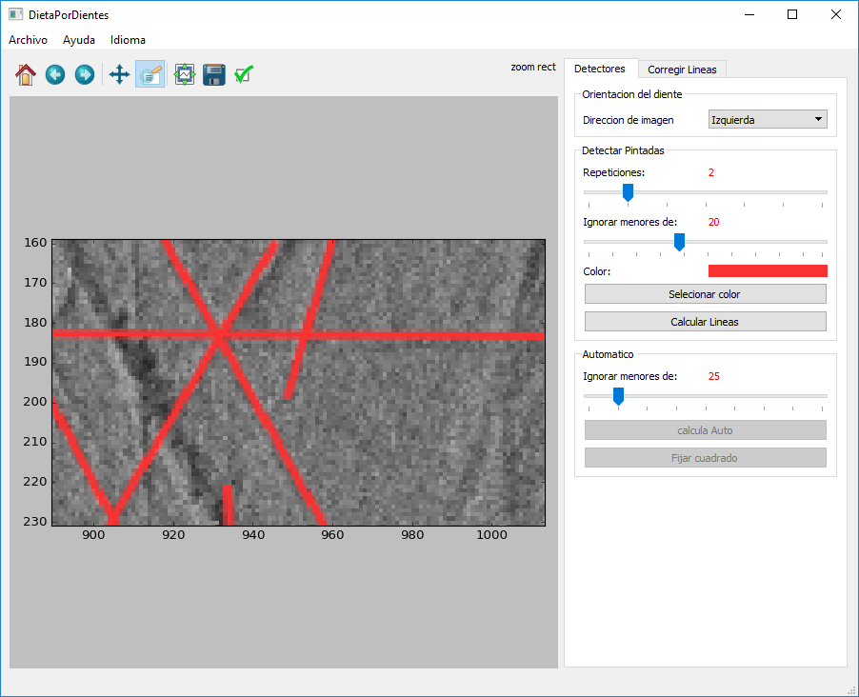
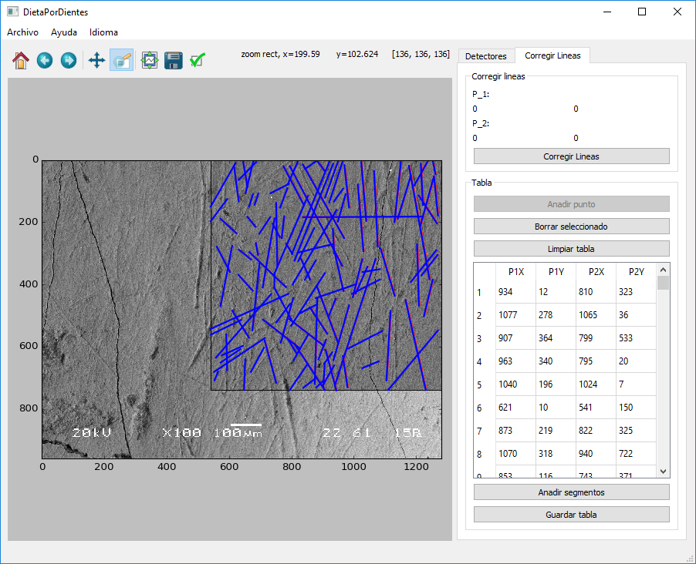
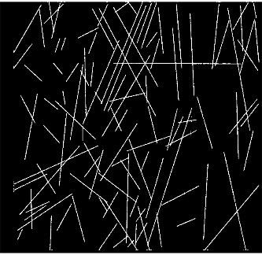
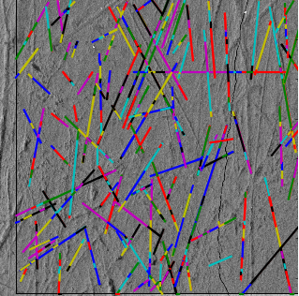
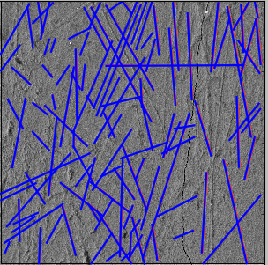
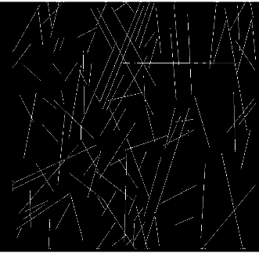
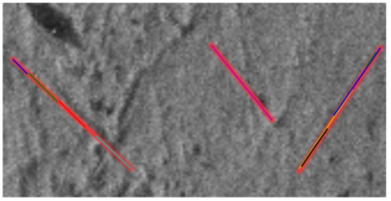
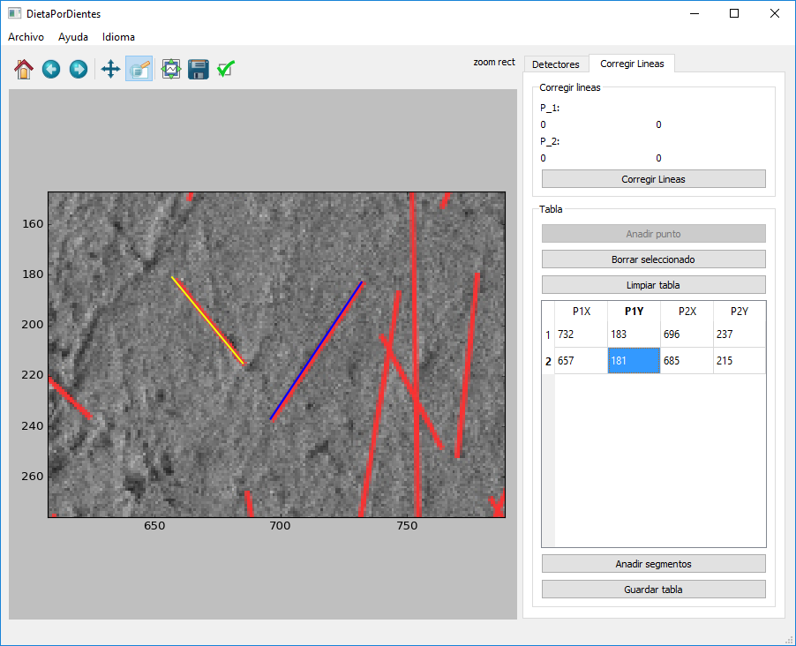
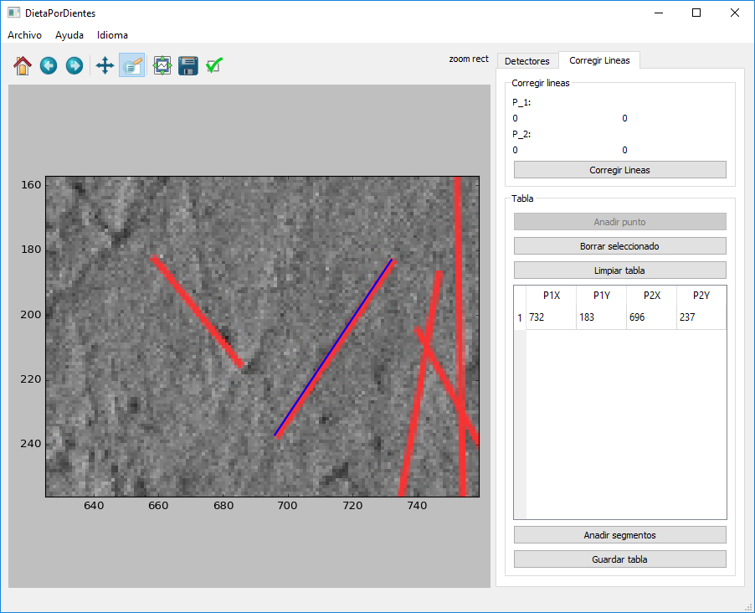
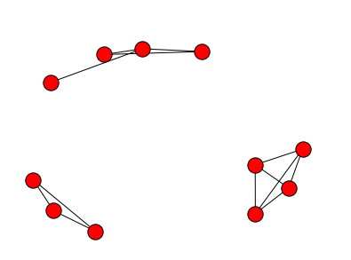
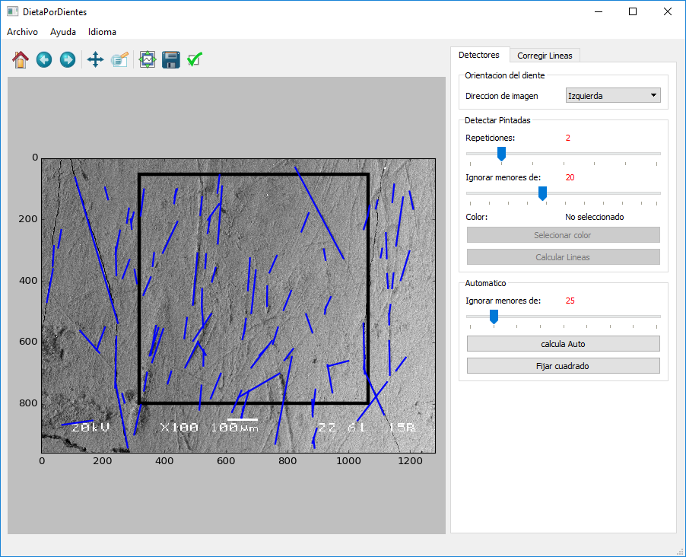
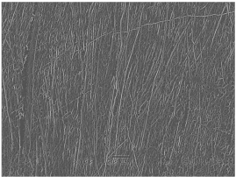
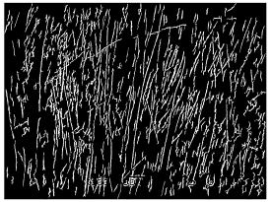
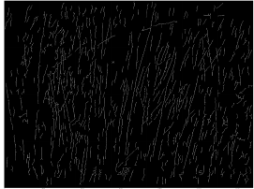
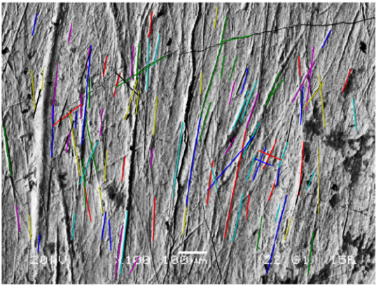
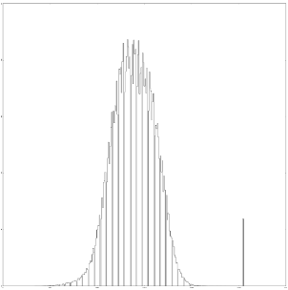
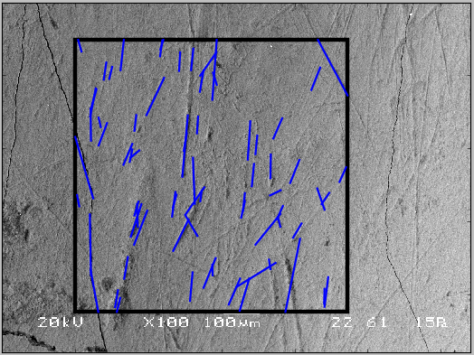
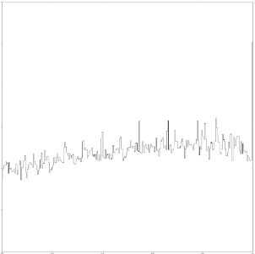
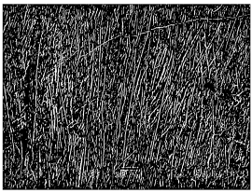
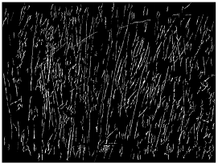



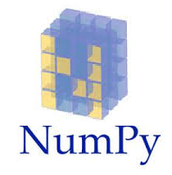




Estimación de la dieta por
análisis de marcas
dentales
Autor: Ismael Tobar García Tutor: D. Álvar Arnaiz González Tutor: José Francisco Diez Pastor
ESCUELA POLITÉCNICA SUPERIOR
GRADO EN
INGENIERÍA
INFORMÁTICA
Enero 2017
El proyecto va a consistir en lograr una estimación de la dieta a partir del análisis de las estrías que la ingesta de alimentos provoca en las piezas dentales.
Para estimarlo tendremos que abordar una serie de pasos hasta llegar al resultado final.
La aplicación contendrá tres modos diferenciados:
1- Modo semiautomático: En este modo las estrías ya han sido pintadas por un experto y la aplicación las detectara y calculara los estadísticos.
2- Modo Manual: Este modo sirve para pintar las estrías desde cero o editar las que han sido detectadas por los otros modos.
3- Modo Automático: Este modo detectara estrías en imágenes que no tengan nada pintado y sirve para ayudar a comenzar a un experto a detectarlas.
Diente 100x aumentos.
Estrías calculadas.
Resultados y estadísticos.
Modo semiautomático.
Clasificación final.
El usuario carga una imagen en la aplicación y selecciona el color.
La pantalla que aparecerá cuando calculemos las estrías será esta, desde aquí podremos editar las estrías obtenidas añadiendo o borrando las que considere el experto apropiadas.
Cuando tenemos las estrías calculadas podremos guardar los datos para obtener las estadísticas y el punto donde se podrá situar la dieta que el individuo llevaba.
Una vez que el usuario ha seleccionado el color podremos proceder a calcular las estrías y sus estadísticas.
Funcionamiento
interno.
Hough
Fin
Modo manual.
Binarización.
Este modo va a consistir en permitir usar la aplicación para medir las estrías como tradicionalmente se han hecho pero acortando el trabajo antiguo ya que con solo pintar ya tendremos las longitudes y medidas al guardar el proyecto.
Unión de segmentos
Añadir una estría.
Borrar una estría.
Segmentos
en las estrías
Reducción de grosor
Grafo con los
nodos.
Como podemos observar borrar y añadir las estrías es un método muy simple.
Modo automático.
La única diferencia internamente es que no calcula la distancia al color sino, utiliza la detección de bordes
Para calculas las estrías en el modo automático no vamos a tener que hacer más que ajustar los parámetros y clicar en calcular.
Este proceso nos llevara unos segundos.
Después de fijar el cuadrado obtenemos los segmentos que contiene únicamente.
Autovectores matriz Hessiana
Eliminación de ruido 1
Reducción de grosor
Fin
Histograma original
Histograma ecualizado
Imagen binarizada
Eliminación de ruido 2
Para finalizar quería agradecer a nuestra colaboradora del laboratorio de Evolución Humana, del departamento de Ciencias Históricas de la Universidad de Burgos la Dra. Rebeca García González que estudia paleobiología y paleoecología de homínidos en la Universidad de Burgos, por las explicaciones del problema a resolver y la facilitación de material para las pruebas y realización del proyecto.

